Slide 2
Përmbajtja
Hyrje ne Sistemet Operative
Struktura e Sistemeve Operative
Menaxhimi i Proceseve
Threads & Concurrency
Skedulimi i CPU, Sinkronizimi, Deadlocks
Menaxhimi i Memories, Memoria Kryesore dhe Virtuale
Struktura e Sistemeve për Ruajtjen e Shënimeve
I/O Sistemet, dhe Konfigurimi i Pajisjeve
Ndërfaqja dhe Implementimi i File Sistemeve
Mbrojtja dhe Siguria
Virtualizimi, Cloud Computing
Rrjetet dhe Sistemet e Shpërndara

Slide 3
Topic 5 - Recap
Background
The Critical-Section Problem
Hardware Support for Synchronization
Mutex Locks
Semaphores
Monitors

Slide 4
Menaxhimi i Memories
Background (Parathënie)
Swapping (Shkëmbimi)
Contiguous Memory Allocation (Alokimi i vahdueshem i memories)
Segmentation (Segmentimi)
Paging (PAGE)
Structure of the Page Table (Struktura e tabelës se PAGEs)

Slide 5
Objektivat
Te ofrohet shpejgimi i formave te ndryshme te organizimit harduerike te memories
Diskutimi i teknikave te menaxhimit te memories duke përfshirë edhe segmentimin edhe PAGEn
Te sqarohet ne detaje Intel Pentium, I cili përkrah segmentim te pastër dhe segmentim me PAGE

Slide 6
Background (Parathënie)
Programi duhet te sillet nga disku ne memorie ne mënyrë qe te ekzekutohet ne procesor.
Memoria kryesore dhe regjistrat janë deponite e vetme ne te cilat CPU ka qasje direkte
Regjistrat e CPU zakonisht janë te qasshëm brenda një cikli te CPU Clock
Ndërsa qasje ne memorie kryesore kërkon me shume cikle dhe krijon stall
Cache qëndron ne mes te memories kryesore dhe regjistrave
Mbrojtja e memories nënkupton operimin korrekt me memorie

Slide 7
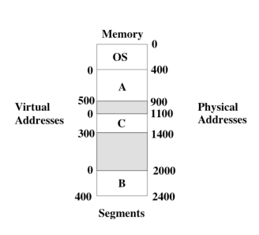
Menaxhimi i Memories (Terminologjia)
Segmenti – Pjesë e memories e cila i dedikohet procesit
Adresa Fizike – Adresa reale në memorie
Adresa Virtuale/Logjike – Adresa e gjeneruar nga CPU për një proces te caktuar
Memory Management Unit – Njësia e menaxhimit te memories ne SO.

Slide 8
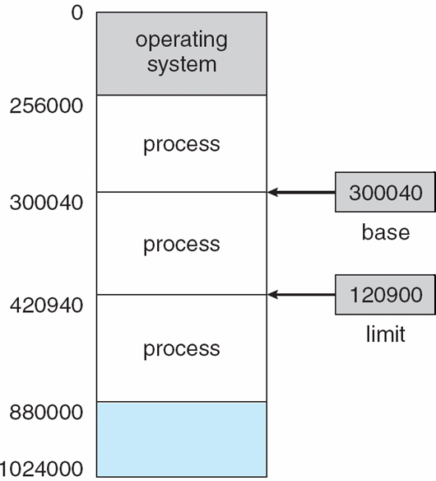
Regjistrat Bazë dhe Kufitar (Base, Limit)
Regjistri bazë dhe regjistri kufitar
Paraqesin hapësirën e memories
Kontrollohen nga OS
CPU duhet te kontrolloj secilën kërkesë per qasje ne memorie ne mënyrë qe te sigurohet qe ajo është brenda intervalit te regjistrit baze dhe regjistrit kufitar

Slide 9
Mbrojtja harduerike e adresimit

Slide 10
Lidhja e instruksioneve dhe të dhënave
Lidhja e adresave të instruksioneve dhe të dhënave në adresimet e memories mund të bëhet sipas tri momenteve të ndryshme:
Kohës kompajlluese (Compile Time): Kompajlleri gjeneron lokacione direkt ne memorien fizike, duke filluar nga ndonjë pozite fikse n. SO nuk menaxhon asgjë.
Kohës së ngarkesës (Load Time): Kompajlleri gjeneron një adrese mirëpo gjate ngarkimit/load SO vendos pozitën fillestare te procesit. Pasi qe procesi te ngarkohet, nuk lëviz ne memorie.
Koha ekzekutuese (Execution Time): Kompajlleri gjeneron një adresë pastaj SO e bën vendosjen ne memorie.

Slide 11
Ndarajes e Memories (Memory Sharing)
Transparenca
Disa procese duhet te ekzistojnë ne memorie ne kohe te njejte
Asnjë nga proceset nuk duhet te jete ne dijeni qe memoria është e përbashkët
Proceset nuk duhet te përkujdesen për memorien fizike qe u është dedikuar
Siguria
Proceset nuk duhet te lejohen te ndërprenë njeri tjetrin
Proceset nuk duhet te lejohen te ndërprenë punën e SO
Efiqienca
Nuk duhet te degradohet performanca e CPU për shkak te memorie se përbashkët

Slide 12
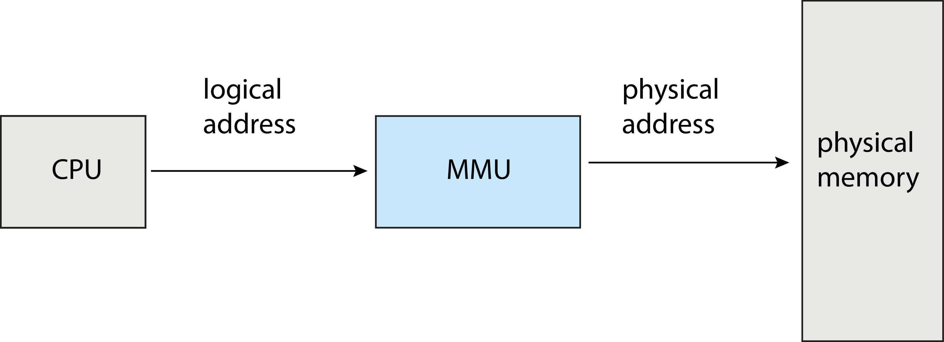
Memory-Management Unit (MMU)
Hardware device that at run time maps virtual to physical address
Many methods possible, covered in the rest of this chapter

Slide 13
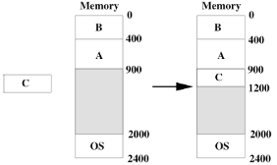
Rilokimi (Relocation)
Vendosim SO ne nivelin me te larte te memories
Supozojmë qe procesi fillon ne 0 dhe ka adresën maksimale te barabartë me madhësinë total te memories – madhësinë e OS
Ngarkojmë procesin duke i alokuar segmentin e ardhshëm ne memorie (contiguous)
Adrese me e vogël fizike është adresa baze e procesit ndërsa adresa me e madhe fizike ne te cilën ka qasje procesi edhe adresa kufitare.

Slide 14
Rilokimi (Relocation)
Rilokimi Statik (Static Relocation)
Ne kohen e ngarkesës SO pasqyron adresimet e procesit ne adresime e memories
Pasi qe procesi i është dedikuar adresa e memories dhe procesi vazhdon te ekzekutohet, SO nuk munde ta lëvizë atë. Pse?
Rilokimi Dinamik (Dynamic Relocation)
Hardueri e shton regjistrin baze te rilokimit ne adresën virtuale për ta pasqyruar atë ne adresën fizike
Hardueri krahason adresat me regjistrat kufitar (duhet te jete me e vogël)
Nëse krahasim nuk del I suksesshëm procesori e ndërprenë adresën virtuale dhe e eliminon përdorimin e adresës fizike.

Slide 15
Rilokimi Dinamik
Përparësitë
SO munde te lëvizë procesin gjate ekzekutimit
SO munde te lejoj rritjen e procesit
Harduer i thjeshte dhe i shpejte: dy regjistra special, nje shtim dhe një krahasim
Mangësitë
Ngadalësimi i harduerit pasi qe bën shtimin ne secilën pjese te memories
Nuk munde te ndaje memorien ne mes te proceseve
Procesi është i limituar nga madhësia e memories fizike
Shkalla e multiprogramimit është e kufizuar duke pasur parasysh pasqyrimin e memories
Komplikon menaxhimin e memories

Slide 16
Rilokimi Dinamik
Transparence
Proceset nuk janë ne dijeni për memorien e përbashkët
Siguria
Çdo reference e memories është e kontrolluar
Efiqienca
Kontrollet e memories nga virtuale ne fizike janë te shpejta pasi qe realizohen ne harduer, mirëpo nëse procesi rritet duhet te kopjojmë te gjithë procesin gjë qe është e ngadalshme.

Slide 17
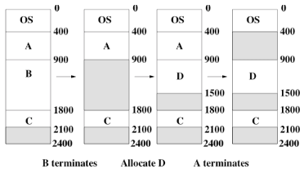
Alokimi i Memories
Gjate ciklit te procesit prej momentit te hyrjes ne sistem, rritjes dhe ndërprerjes, SO duhet te mbaj evidence për memorien e disponueshme dhe shfrytëzimin e saj
Vrimat: Hapësirat e lira te memories (te hijezuara)
Pas pranimit te procesit te ri SO duhet te vendos cilën vrime te përdor për procesin

Slide 18
Rregullat e alokimit te memories
Përshtatja e Pare (First-Fit) – Alokimi i hapësirës se pare e cila është e mjaftueshme për procesin. Kërkimi mundë te filloj nga hapësira e pare ose te vazhdoj ku ka përfunduar “First-Fit” paraprak.
Përshtatja me e Mire (Best-Fit) – Alokimi i hapësirës me te vogël e cila është e mjaftueshme për procesin. SO duhet te kërkoj tere listën ose te regjistroj listën duke u bazuar ne madhësinë e hapësirave
Përshtatja me e Dobët(Worst-Fit) – Alokimi i hapësirës me te madhe. Përsëri SO duhet te kërkojë tere listën ose te regjistroj atë ne baze te madhësisë.
Simulimet tregojnë qe First-Fit dhe Best-Fit bëjnë shfrytëzimin me efikas te memories se sa Worst-Fit, First-Fit është me i shpejte sesa Best-Fit

Slide 19
Fragmentimi (Fragmentation)
Fragmentimi i Jashtëm (External Fragmentation)
Ngarkimi dhe shkarkimi i shpeshte i programeve munde te rezultojë qe hapësira e lire te copëtohet ne pjese te vogla
Fragmentimi i jashtëm ndodhe kur hapësira e memories është e mjaftueshme për te vendosur procesin mirëpo nuk është e vazhduar
Rregulla 50% - për çdo 2 blloqe te memories se alokuar e 3ta humbet pas fragmentimit
Fragmentim i Brendshëm (Internal Fragmentation)
Supozojmë një proces me 8846 byte dhe bllokun e memories me madhësi 8848 byte
Me efikase është qe i tere blloku t'i dedikohet procesit sesa te mbahet evidence e 2 byte te lire
Fragmentimi ndodh Brenda bllokut te memories

Slide 20
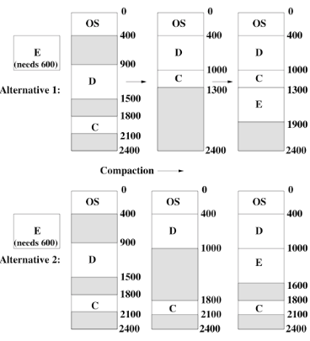
Kompakti (Compaction)
Alternativa 1: E Plotë
Alternativa 2: E Pjesshme

Slide 21
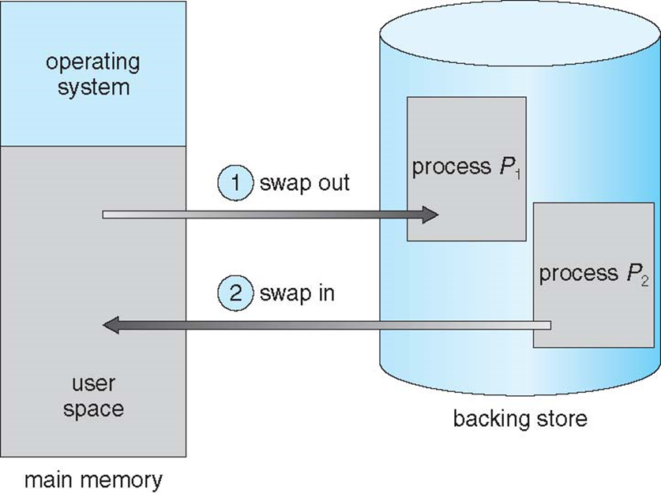
Shkëmbimi (Swapping)
Zhvendosja e procesit ne disk, lirimi i memories ne shfrytëzim
Kur procesi te jete aktiv, SO duhet ta ngarkoj atë serish ne memorie
Me rilokim statik, procesi duhet te vendoset ne pozitën e njejte
Me rilokim dinamik, SO gjen një pozicion te ri ne memorie për vendosjen e procesit si dhe ripërtërinë regjistrat e rilokimit dhe kufitar
Nëse sistemi përkrah shkëmbim, kompaktimi është i lehtë
Si munde te ndikoj shkëmbimi ne organizimin e CPU (CPU Scheduling)

Slide 22
Problemet
Fragmentimi
Kompaktim i shpeshte
Alokimi i vazhdueshëm (Contiguous)
Vështirësi ne rritjen ose zvogëlimin e memories se procesit
Kërkesa qe procesi te gjendet komplet ne memorie vazhdimisht
Shkëmbimi (swapping) ndihmon mirëpo nuk është perfekt

Slide 23
PAGE (Paging)
Rregulla 90/10: Procesi kalon 90% te kohës duke u qasur ne vetëm 10% te hapësirës ne memorie
Ne memorie qëndrojnë vetëm pjesët e procesit qe janë aktualisht duke u shfrytëzuar
PAGE e thjeshtëson problemin e hapësirave te pashfrytëzueshme (vrimave)
Memoria logjike munde te jete e vazhdueshme mirëpo PAGEt munde te mos jene te vazhdueshme ne memorie fizike
Duke e ndare memorien ne PAGE me madhësi te fiksuar, munde te eliminojnë fragmentimin e jashtëm
PAGE nuk e eliminon fragmentimin e brendshme

Slide 24
PAGE (Paging)
Zakonisht procesi nuk e shfrytëzon hapësirën e memorie gjate gjithë kohës
Ndarja dhe vendosja e proceseve ne PAGE me madhësi fikse
Ne mënyre te përzgjedhur behet vendosja qe PAGEve ne korniza te memories (Memory Frames)
Menaxhimi (Zhvendosja, lëvizja, rilokimi) i PAGEve ne memorie

Slide 25
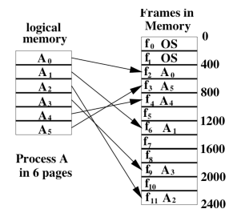
PAGE (Paging)
Pasqyrimi i PAGEve ne kornizat e memories fizike

Slide 26
PAGE Harduerike
Problemi: Gjetja e adresave kur PAGEt nuk janë te alokuara ne vazhdimësi ne memorie!
Adresimet Virtuale:
Procesi përdor adresimin virtual për te emëruar lokacionin ne memorie
Procesi gjeneron adresime virtuale te vazhdueshme nga 0 deri tek madhësia e nevojshme
SO e zbërthen procesin ne PAGE ndërsa PAGE harduerike përkthen adresimet virtuale ne adresime fizike
Ne PAGE adresimet virtuale identifikojnë PAGEn dhe tepricen e saj
Tabela e PAGEs mban shënimet për kornizat e PAGEve ne memorie ku janë te vendosura PAGEt

Slide 27
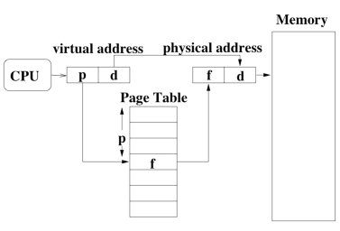
PAGE Harduerike
Kalimi/Pasqyrimi i adresimeve virtuale ne adresime fizike

Slide 28
PAGE Harduerike (Paging Hardware)
PAGE është formë e rilokimit dinamik, ku çdo adrese virtuale është e pasqyruar ne adresën fizike me ndihmen e PAGEs harduerike
Tabela e PAGEs (Page Table) munde te shihet si një bashkësi e regjistrave rilokues, një për secilin kornize (frame)
Pasqyrimi është i padukshëm nga ane e procesit, SO përkujdeset për pasqyrimin ndërsa hardueri e bën përkthimin
Mbrojtja ofrohet ne te njëjtën mënyrë sikurse tek rilokimi dinamik.

Slide 29

PAGE Harduerike
Madhësi e PAGEs (madhësia e kornizës) është zakonisht fuqia e 2, ne mes te 512 byte dhe 8192 byte për PAGE
Shumëfishat e 2 e lehtësojnë përkthimin e adresave virtuale ne ato fizike. Shembulli ne vazhdim:
Hapësira e adresës virtuale me madhësi 2^m byte dhe madhësia e PAGEs 2^n, pastaj m/n Page Number mod = Mbetja
Bitët e fundit/larte te adresës virtuale m-n percaktojne PAGEn/page
Bitët e pare/ulet zgjedhin mbetjen e PAGEs

Slide 30
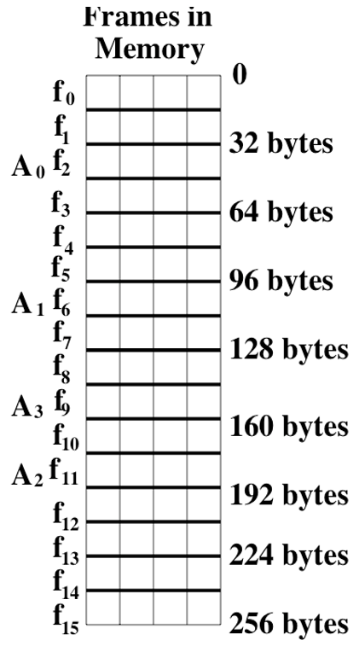
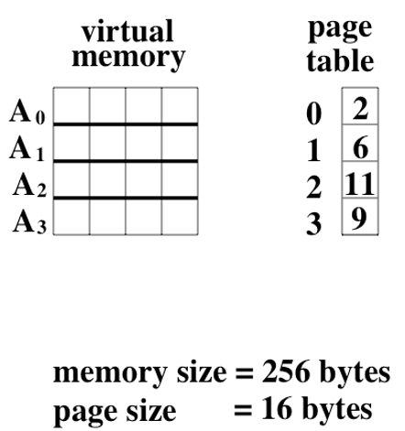
Përkthimi i Adresimeve: Shembull 1
Madhësi e tabelës se PAGEs?
16 linja (256 byte te memories / 16 byte te PAGEs)
Numri i bitëve për adresim, supozojmë adresimin për secilin byte.
8 bit (256 byte)
Vlera e p dhe d?
4 bit për PAGE, 4 bit për mbetje(offset)
Adrese virtuale e dhënë është 24, përktheni atë ne fizike?
PAGE p=1 (24/16=1), mbetja(offset) d=(24-16=8)
Frame f=6 (nga tabela e PAGEs), offset d=8

Slide 31
Përkthimi i Adresimeve: Shembull 2
Madhësi e tabelës se PAGEs (arkitekture 32 bit) 4 byte ne vend te 1 byte
Numri i bitëve për adresim, supozojmë adresimin për secilin byte.
6 bit (64 adresime me nga 4 byte ne memorie me madhësi 256 byte)
Vlera e p dhe d?
p = 4 bit
d = 2 bit
Adrese virtuale e dhënë është 13, përktheni atë ne fizike?
p=3 (13 words / 4-word pages), d=1 (13 % 4)
Frame=9, d=1

Slide 32
Si te behet PAGE efiqiente
Si te ruajmë tabelën e PAGEs (page table)
Regjistra: Përparësitë? Mangësitë?
Memorie: Përparësitë? Mangësitë?
TLB (Translation Look-aside buffer): Memorie e shpejt e asocuar e cila ruan numrat e PAGEs (key) si dhe kornizën (vleren) ku ato janë te ruajtura.
L1 Cache
Madhësi tipike e TLB është nga 8 deri ne 2042
Madhësi e mjaftueshme ne krahasim me regjistrat

Slide 33
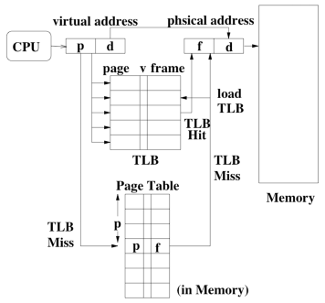
TLB (Translation Look-aside buffer)
Rregulla 90/10
v – është biti validues i cili tregon nëse te dhënat janë te përditësuara

Slide 34
Kosto e përdorimit te TLB
Sa është EMA(Effective Memory Access)/Qasja efektive ne memorie nëse tabela e PAGEs ruhet ne memorie?
ema = 2 * ma
Sa është EMA(Effective Memory Access)/Qasja efektive ne memorie nëse tabela e PAGEs ruhet ne TLB?
TLB qasja e suksesshme p
ema = (ma + TLB) * p + (2 * ma + TLB) * (1 – p)
Madhësia e TLB përmirëson qasjen e suksesshme

Slide 35
Inicimi i memories kur procesi starton
1. Procesi i cili ka kërkesën e n PAGE arrin.
2. Nëse kornizat për n PAGE janë te lira, atëherë këto FRAME u alokohen PAGE. Ose lirohen FRAME te cilat nuk janë ne përdorim.
3. SO pasqyron secilën FRAME ne PAGE si dhe e bën vendosjen e numrave korrespodues te FRAME ne PAGE Table.
4. SO pastron te gjitha vlerat e TLB (TLB Flush)
5. SO Starton procesin
6. Gjate kohës kur procesi ekzekutohet, SO ngarkon TLB me vlerat e PAGE, duke mbishkruar vlerat ekzistuese nëse TLB është e mbushur.

Slide 36
Ruajtja/Rivendosja e memorie gjate Context Switch
PCB duhet te zgjerohet ne mënyrë qe te përmbajë:
Page Table
Mundësisht edhe kopjen e TLB
Gjate Context Switch
Kopjohet vlera e regjistrit baze te Page Table ne PCB
Kopjohet TLB ne PCB (zgjedhore)
Pastrimi i TLB
Rivendosja e regjistrit te Page Table
Rivendosja e TLB nëse është ruajtur

Slide 37
PAGE vs Rilokimi Përmbledhje
PAGE është përmirësimi i madhe ne krahasim me rilokimin
Eliminojnë problemin e fragmentimit te jashtëm rrjedhimisht nevojën pe kompaktim.
Lejojnë ndarjen e memories ne mes te proceseve, duke zvogëluar kërkesën e përgjithshme te memories.
Lejojnë qe procesi te ekzekutohet kur ata gjenden vetëm pjesërisht ne memorie kryesore.
Kosto e PAGEs
Përkthimi nga adresa virtuale ne ato fizike është e kushtueshme ne kohe.
PAGE kërkon përkrahje harduerike sikurse është TLB ne mënyrë qe te jete me efiqiente.
PAGEt kërkojnë SO me kompleks ne mënyrë qe te mirëmbahen tabelat e PAGEve.

Slide 38
Segmentimi
Segmentimi ben shfaqjen e memories tek sistemi operative nga pikpamja e shfrytezuesit.
Shfrytezuesi parasheh programin si nje segment logjik, p.sh. kod, variabla globale, stack, heap (struktura dinamike te te dhenave). Jo si nje varg i byteve.
Kompajlleri gjeneron refenreca qe identifikojne segmentin si dhe mbejten(Offset)

Slide 39
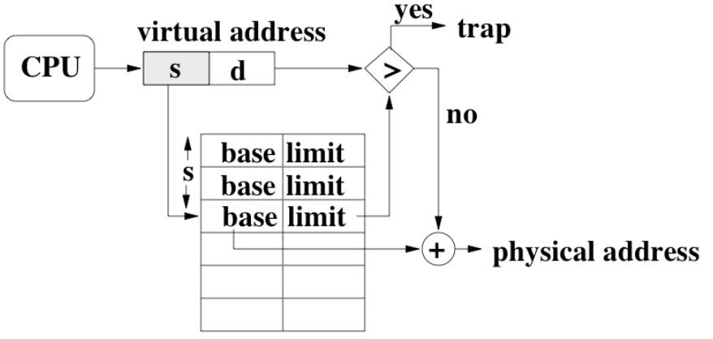
Implementimi i Segmentimit
Tabela e segementimit: secila vlere, secila hyrje adresën baze ne memorie (regjistrin baze), gjetësin e segmentin (regjistrin kufitar) si dhe informatat mbrojtëse (nëse segmenti munde te lexohet, ndahet/share, modifikohet etj.)
Ku ruhen tabelat e segmentimit? Ne krahasim me tabelën e PAGEve.
Regjistra?
Problemet e përdorimit te segmentimit?
Fragmentimi?

Slide 40
Implementimi i Segmentimit
Segmentimi munde te kombinohet me rilokimin statik ose dinamik
Secili segment është i alokuar ne forme te vazhdueshme
Fragmentimi i jashtëm shfaqet përsëri
Pasqyrimi i ngjashëm me PAGE
Duhet te ketë përkrahjen e ndonjë mekanizimi sikurse TLB nëse kemi te bëjmë me shum segmente
Përparësitë e PAGEve?
Përparësitë e segmenteve?
Kombinimi i tyre.

Slide 41
Kombinimi i Segmenimit dhe PAGEs
Madhësinë e adresave virtuale e trajtojmë si nje grumbull te segmenteve (njësi logjike) me madhësi te ndryshëm
Madhësinë e memories fizike e trajtojmë si sekuenca te kornizave te PAGEve me madhësi fikse.
Segmentet zakonisht janë me te mëdha se sa kornizat e PAGEve.
Pasqyrojmë segmentin logjike ne disa korniza duke bere PAGEn e segmentit.

Slide 42
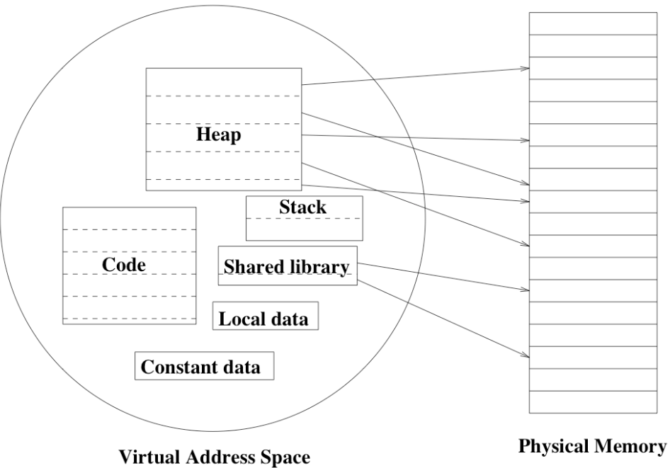
Kombinimi i Segmenimit dhe PAGEs
Pikëpamja e SO dhe Shfrytëzuesit

Slide 43
Adresimet ne segmenet e faqosura
Adresa virtuale paraqet numrin e segmentit, PAGEn brenda atij segmenti, dhe mbetjen brenda asaj PAGE
Numri i segmentit indeksohet ne tabelën e segmenteve cila tregon adresën baze te tabelës se PAGEs për atë segment
Kontrollon mbetjen e adresës (numrin e PAGEs dhe mbetjen) me limitin e segmentit.
Përdor numrin e PAGEs për te indeksuar tabelën e PAGEs. Vlera ne te është korniza.
Mbledhim kornizën dhe mbetjen për te fituar adresën fizike.

Slide 44
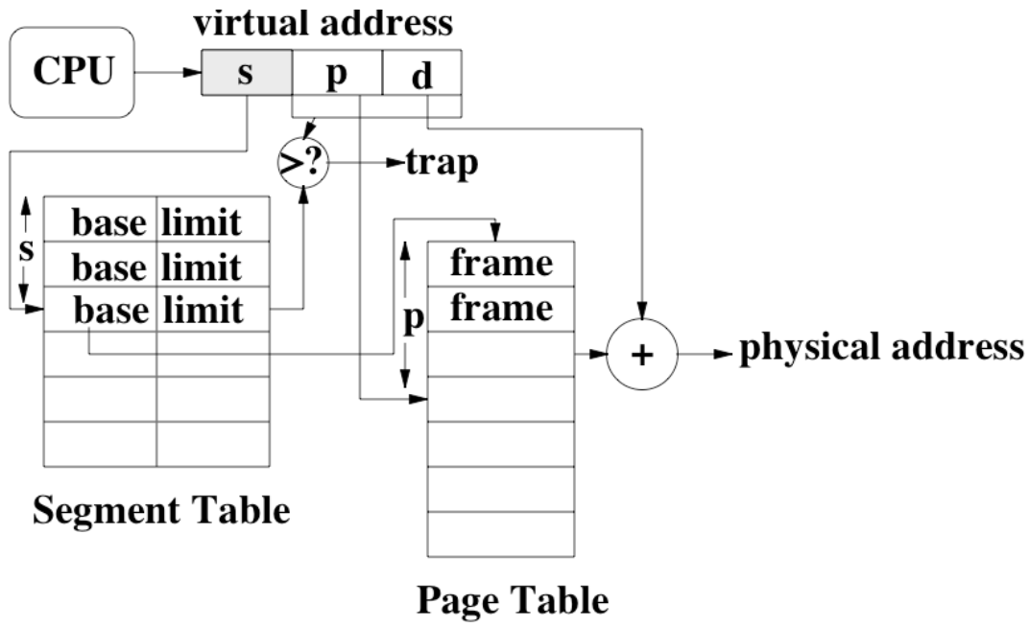
Adresimet ne segmenet e faqosura

Slide 45
Segmentimet dhe PAGEt
Ku ruhen tabelat e PAGEve dhe tabelat e segmentimeve
Ruajtja e tabelës se segmenteve ne regjistra, tabelat e PAGEve ne memorie me TLB (kemi shpejtësi mirëpo kufizohet numri i segmenteve qe munde ti ketë një program)
Ruajtja e tabelës se segmenteve dhe tabelës se PAGEs ne memorie duke i kombinuar indeksimet me TLB (shpejtësi me e vogël mirëpo nuk ka kufizim te numrave te segmenteve)
Mbrojtja dhe bitët validues munde te duhen ose ne tabelën e segmenteve ose ne tabelën e PAGEve

Slide 46
Adresimet ne segmenetet e faqosura
Madhësia e memories 256 Byte
Tabela e PAGEs indekson 8 PAGE
Madhësi e PAGEs 32 Byte
Segmente logjike 8
Sa bit është adresa fizike?
8 bit (256 adresime)
Sa bit është adresa virtuale?
11 bit (3+3+5)
Sa bit për segment, PAGE, mbetje?
Seg = 3, Faq = 3, Mbetja 5

Slide 47
Ndarja/Sharing e PAGEve dhe Segmenteve
Ndarja e PAGEve individualisht duke kopjuar vlerat e tabelës se PAGEs
Ndarja e segmentit duke ndare vlerat e tabelës se segmenteve, e ngjashme me ndarjen e PAGEs
Nevojiten bitët mbrojtës për te specifikuar privilegjet e leximit/shkrimit

Slide 48
Segmentet e faqosura: Përparësitë dhe Kosto
Përparësitë:
Kombinimi i pikëpamjes se kompjalerit me atë te SO
Rritja fleksibile e proceseve, nuk ka fragmentim te jashtëm, ndarja e memories ne mes te proceseve
Kosto:
Context switch i ngadalshëm, përkthimi i adresimeve i ngadalshëm

Slide 49
Përmbledhje
Rilokimi
Përdorimi I regjistrave baze dhe kufitarë
E thjeshte mirëpo jo fleksibilitet
PAGE
Thjeshtëson alokimin e memories pasi qe çdo PAGE pasqyrohet ne kornizen përkatëse
Numri i tabelave te PAGEs munde te jete i madhe
Segmentimi
Pikëpamje e shfrytëzuesit e paraqitur tek SO
Alokimi i memories i kushtueshëm (Përshtatja e pare, përshtatja me e mire, përshtatja me e dobët)
Numri i vogël e tabelave te segmenteve
Kompakti i nevojshëm pasi qe kemi fragmentim te jashtëm
Segmentimi dhe PAGE
Alokojme vetëm numrin e nevojshëm te tabelave te PAGEs
Alokim i lehte i memories, munde te përdorim çdo kornize
Ndarja behet ne dy nivele ose segment ose PAGE

Slide 50
Menaxhimi i Memories
Background (Parathënie)
Swapping (Shkëmbimi)
Contiguous Memory Allocation (Alokimi i vahdueshem i memories)
Segmentation (Segmentimi)
Paging (PAGE)
Structure of the Page Table (Struktura e tabelës se PAGEs)

Slide 51
Objektivat
Te ofrohet shpejgimi i formave te ndryshme te organizimit harduerike te memories
Diskutimi i teknikave te menaxhimit te memories duke përfshirë edhe segmentimin edhe PAGEn
Te sqarohet ne detaje Intel Pentium, I cili përkrah segmentim te pastër dhe segmentim me PAGE

Slide 52
Demand Paging
Deri me tani hapësira e adresës virtuale e procesit ka qene e barabartë me memorien fizike dhe kemi supozuar qe e gjitha ndodhet ne memorie.
Iluzioni i SO:
Trajtojmë diskun si memorie kryesore me hapësirë me te madhe dhe shpejtësi te ulët
Iluzioni për memorie virtuale te pafundme na mundëson:
Procesi te jete me i madhe sesa memoria fizike
Procesi te ekzekutohet edhe pse nuk gjendet i teri ne memorie
Shume procese munde te ekzekutohen njëkohësisht edhe pse kane madhësi me shume se sa memoria aktuale

Slide 53
Demand Paging
Tabela e PAGEs (tabela e pasqyrimit) përdor bitin validues për te treguar nëse PAGE është ne disk ose ne memorie
Pasi qe PAGE te ngarkohet ne memoria nga disku, atëherë SO e ndryshon tabelën e PAGEs si dhe bitin validues
Për arsye te efiqiences, qasja ne memorie, shumicën e kohës, duhet te referencoi PAGEt qe janë ne memorie
Ne te kundërtën koha qasjes efektive ne memorie ngadalësohet ose barazohet me atë te diskut
Ide kyçe: Lokaliteti – Hapësira e setit punues te procesit duhet te vendoset ne memorie dhe te qëndroj aty. Rregulla 90/10

Slide 54
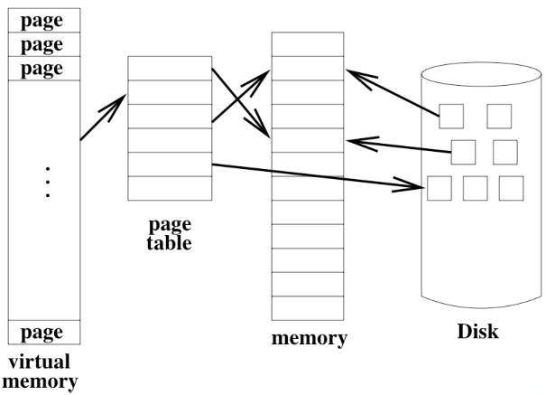
Demand Paging

Slide 55
Demand Paging
Kur duhet te ngarkohet/kërkohet PAGE?
Ne kohen e startimit te procesit: hapësira e adresës virtuale nuk duhet te jete me e madhe sesa hapësira e memories fizike
Mbikëqyrje: Programeri i aplikacionit tregon se kur duhet te ngarkohet dhe te largohet PAGE.
Lejon qe hapësira virtuale te jete me madhe se hapësira e memories fizike
Vështirësi e realizimit
PAGE e kërkuar (requested) : Procesi njofton sistemin operativ kur i nevojitet ndonjë PAGE ose kur e përfundon punën me atë PAGE

Slide 56
Demand Paging
PAGE e Kërkuar(Demand): sistemi operativ ngarkon PAGEn ne momentin e pare qe referencohet.
Munde te largoj ndonjë PAGE paraprake ne mënyre qe te ngarkoj PAGEn e re
Procesi duhet te liroj CPU gjate kohës se ngarkese se PAGEs
PAGE e dështuar(Page-Fault) – Shkaktohet kur instruksioni referencon një PAGE e cila nuk gjendet ne memorie.
PAGE e paracaktuar: SO operativ parasheh paraprakisht cilat PAGE do t'i nevojiten procesit dhe i ngarkon ato ne memorie
Lejon mbingarkese te CPU edhe I/O nëse parashikimi është i sakte
Nëse parashikimi i SO është i pasakte – PAGE e dështuar
Gabimet munde te rezultojnë ne largimin e PAGEve me rëndësi

Slide 57
Implementimi i Demand Paging
Kopja e plote e programit duhet te ruhet ne disk.
Biti validues ne tabele tregon nëse PAGE gjendet ne memorie
1: gjendet ne memorie, 0:nuk gjendet ne memorie
SO kontrollon nëse adresa është valide. Nese po:
Zgjedh PAGEn qe duhet te zëvendësohet
Ndryshon bitin validues te PAGEs parapake
Fillon ngarkimin e PAGEs se re
Zhvillohet Context Switching derisa te kryhet procesi I/O
Pranohet sinjali kontrollues qe PAGE është ngarkuar ne memorie
Përditësohen vlerat e tabelës

Slide 58
Hapësira e Shkëmbimit (Swap Space)
Çka ndodhe kur PAGE largohet nga memoria?
Nëse PAGE përmban kod, ne munde thjeshte te largojme atë pasi qe ajo munde te ngarkohet direkt prej diskut
Nëse PAGE përmban te dhëna, duhet te ruhen te dhënat ne mënyrë qe te ri ngarkohet nëse shfaqet nevoja e procesit
Hapësira e Shkëmbimit(Swap Space): Pjese e diskut qe është e rezervuar për ruajtjen e PAGEve qe janë zhvendosur nga memoria
Gjate gjithë kohës PAGE e memories virtuale munde te jete ne:
File Sistem
Memorie Fizike
Hapësirë Shkëmbyese (swap space)
Tabela e PAGEs duhet te jete me e sofistikuar ne mënyrë qe te këtë informatën e vendndodhjes se PAGEs

Slide 59
Performanca e Demand Paging
Teorikisht procesi munde te qaset ne PAGE te re me secilin prej instruksioneve qe i përmban
Fatmirësisht, proceset zakonisht i takojnë referencës lokale
Lokale e përkohshme: Nëse procesi qaset një pjese ne memorie, ai do te ketë kërkesën për qasje përsëri ne te njëjtën pjese
Lokale e përafërte: Nëse procesi i qaset një pjesës se memories, ai do te ketë kërkesën e qasjes ne memorie te përafërt
Le te jete p probabiliteti i PAGEs se dështuar (0 ≤ p ≤ 1)
Koha Efektive e Qasjes = (1-p) x ma + p x koha e PAGEs se dështuar
Nëse koha e qasjes ne memorie është 200 ns dhe PAGE e dështuar merr 25 ms
Koha e Efektive e Qasjes = (1-p) x 200 + p x 25,000,000

Slide 60
Përditësimi i TLB
Ne disa implementime, ne rast te qasjes se pa suksesshme ne TLB, TLB ngarkohet
Nëse TLB ka frekuencë te larte te qasjeve te suksesshme, përdorim softuer për te ngarkuar atë.
Biti validues ne TLB tregon nëse PAGE gjendet ne memorie
Ne qasje te suksesshme te TLB, përdor numrin e kornizës për t’u qasur ne memorie
Ne qesja te pasuksesshme ndërprerje, pastaj SO:
Kontrollon nëse PAGE gjendet ne memorie
Nëse gjendet SO e ngarkon ato ne TLB
Nëse nuk gjendet SO e plotëson TLB ne këtë forme:
Ndryshon bitin validues 1 – 0, fshinë vlerat aktuale
Kryen PAGEn e dështuar, ashtu siç e kemi përshkruar me herët
Përditëson vlerat e reja ne TLB
Re starton procesin e dështimit
E gjithë kjo është transparente për shfrytëzuesin.

Slide 61
Algoritmet për zëvendësimin e PAGEve
Kur kemi te bëjmë me PAGEn e dështuar, ne duhet te përzgjedhim njërën prej PAGEve për të larguar.
FIFO: First-In, First-Out – Largojmë PAGEn me ta vjetër. E thjeshte për implementim, mirëpo SO lehtësisht munde te largoje një PAGE e cila është e frekuentuar mirëpo është me e vjetra.
Min: (a.k.a. OPT) – Largojmë PAGEn e cila është frekuentuar ose përdorur me se paku
LRU: Least Recent Used. I cili është përafrim i metodës MIN i cili funksion mjafte mire nëse bazohemi ne idenë qe e tashmja është parashikues i suksesshëm i se ardhmes. Largojmë PAGEn e cila ka periudhën me te madhe qe nuk është përdorur.
Rëndomtë: Befasisht ky algoritëm funksionon mire ne disa raste

Slide 62
FIFO: Shembull
3 Korniza te PAGEve
4 PAGE virtuale
Referenca A B C A B D A D B C A
Numri i PAGEve te dështuara?
 | A | B | C | A | B | D | A | D | B | C | A
Frame 1
Frame 2
Frame 3
A*
A
A
A
A
D*
D
D
D
C*
C
B*
B
B
B
B
A*
A
A
A
A
C*
C
C
C
C
C
B*
B
B

Slide 63
MIN: Shembull
3 Korniza te PAGEve
4 PAGE virtuale
Referenca A B C A B D A D B C A
MIN – Parashikojmë cila prej PAGEve do te ketë qasjen me te vonshme, dhe e largojmë atë
Numri i PAGEve te dështuara?
 | A | B | C | A | B | D | A | D | B | C | A
Frame 1
Frame 2
Frame 3
A*
A
A
A
A
A
A
A
A
A
A
B*
B
B
B
B
B
B
B
C*
C
C*
C
C
D*
D
D
D
D
D

Slide 64
LRU: Shembull
3 Korniza te PAGEve
4 PAGE virtuale
Referenca A B C A B D A D B C A
LRU – Largojmë PAGEn qe nuk është përdorur për kohe me te gjate
Numri i PAGEve te dështuara?
 | A | B | C | A | B | D | A | D | B | C | A
Frame 1
Frame 2
Frame 3
A*
A
A
A
A
A
A
A
A
C*
C
B*
B
B
B
B
B
B
B
B
B
C*
C
C
D*
D
D
D
D
A*

Slide 65
LRU: Shembull
Kur LRU ka performance të dobët.
Numri i PAGEve te dështuara?
 | A | B | C | D | A | B | C | D | A | B | C
Frame 1
Frame 2
Frame 3
A*
A
A
D*
D
D
C*
C
C
B*
B
B*
B
B
A*
A
A
D*
D
D
C*
C*
C
C
B*
B
B
A*
A
A

Slide 66
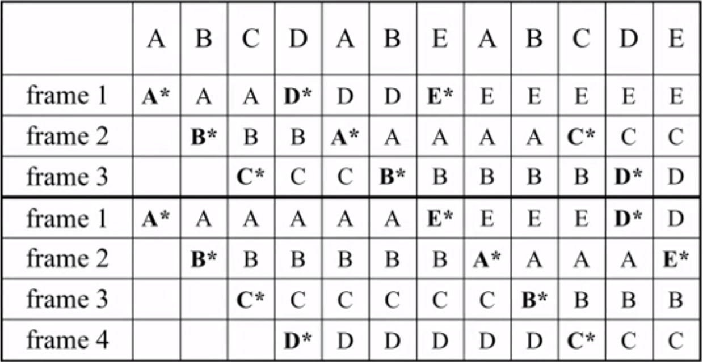
Rritja e Memories: FIFO
Numri i PAGEve te dështuara zvogëlohet nëse kemi rritje te memories? FIFO:
Me FIFO përmbajtja e memories është e ndryshme nëse kemi ndryshim te memories?

Slide 67
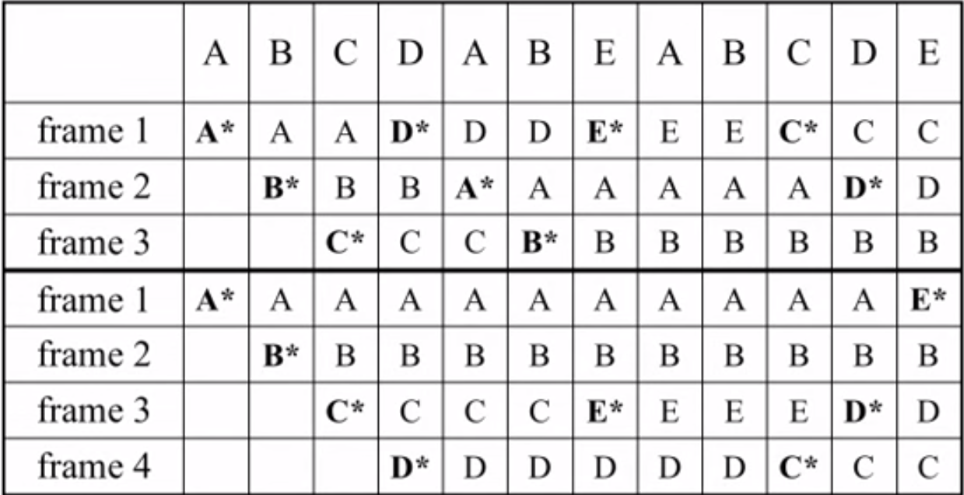
Rritja e Memories: LRU
Me LRU Rritja e numrit te Frame(memories) gjithmonë e ul numrin e PAGEve te dështuara

Slide 68
Implementimi i LRU
Te gjitha implementimet ose përafrimet e LRU kërkojnë asistencë harduerike (Bitet referuese)
LRU Përfekte
Evidentojmë kohen për secilën PAGE sa here qe përdoret për herën e fundit.
Problem: SO duhet te evidentoj kohen për secilën qasje te memories pastaj kur duhet te largoj ndonjërën prej tyre duhet te kontrolloj evidencën. E kushtueshme.
Mbajmë një liste te PAGEve ku pjesa e pare e listës tregona PAGEt e përdorura se fundmi, ndërsa pjesa e dyte e listës përmban PAGEt qe janë përdorur me se paku kohës se fundit.
Gjate qasjes ne PAGE atë duhet ta zhvendosim ne fillim te listës
Problem: e kushtueshme SO duhet te modifikoj edhe te kërkoj ne secilën qasje te memories

Slide 69
Përafrimi i LRU
Kërkesë harduerike: Mirëmbajta e një biti referues për secilën PAGE
Ne secilën qasje ne PAGE vendos bitin referues 1
Vendos 0 duke u bazuar ne algoritmin e zëvendësimit
Biti referues shtese: Mirëmbajtja e me shume bitëve referues supozojmë 8
Ne intervale te rregullta ose ne secilën prej qasjeve zhvendos bitin ne anën e djathte duke i ndryshuar bitët fillestar ne 0
Ne rastin e PAGEs se dështuar, PAGE me numrin me te ulet largohet

Slide 70
Algoritmet e mundësisë se dyte (Clock)
Përdorim një bit te vetëm për referencimin e PAGEve
SO i organizon kornizat ne forme rrethore
Gjate referencimit, vendosim bitin 1
Ne rastin e PAGEs se dështuar:
Kontrollo bitin referues te kornizës se ardhshme
Nëse biti është 0 zëvendëso PAGEn dhe ri vendos bitin 1
Nëse biti referues është 1, vendos bitin 0 dhe kalo tek korniza e ardhshme …

Slide 71
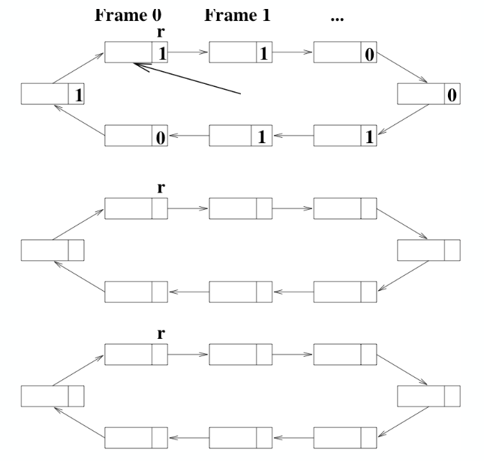
Clock: Shembull

Slide 72
Algoritmi i Mundësisë se Dyte
Me i pasakte sesa biti referues shtese, pasi qe biti referues tregon nëse PAGE është përdorur qe nga kontrolli i fundit qe është be nga algoritmi
Me i shpejte pasi qe ka për detyrë vendosjen e vetëm një biti jo lëvizjen e tij.
PAGE e dështuar është me e shpejte pasi qe kërkimi behet vetëm deri sa te gjendet një PAGE me bit 0
Nëse te gjithë bitët referues janë 1?

Slide 73
Mundësia e Dyte e Zgjeruar
Është me pak e kushtueshme zëvendësimi i një PAGEje e cila nuk eshte modifikuar
SO duhet te vendos/shkruaj PAGEn e larguar
Zëvendësimi i PAGEve te pa ndryshuara është me pak e kushtueshëm
Hardueri përmban bitin modifikues (si shtese e bitit referues)
1 PAGE është modifikuar (e ndryshme nga ajo e ruajtur ne disk)
0 PAGE nuk është modifikuar edhe identike me atë ne disk

Slide 74
Mundësia e Dyte e Zgjeruar
Biti referues dhe biti modifikues paraqesin një qift te bitëve (r,m)
(0,0) PAGE nuk është përdorur e as modifikuar – zëvendëso
(0,1) PAGE nuk është përdorur mirëpo është modifikuar – jo e përshtatshme për zëvendësim pasi qe SO duhet te rishkruaj atë PAGE ne disk
(1.0) PAGE është përdorur kohës se fundit mirëpo nuk eshte modifikuar – munde te përdoret se shpejti si dhe SO nuk duhet ta rishkruaj atë ne disk ne rast te zëvendësimit
(1,1) PAGE është përdorur dhe është modifikuar – munde te përdoret serish si dhe duhet te rishkruhet ne raste zëvendësimit

Slide 75
Mundësia e Dyte e Zgjeruar: Zëvendësimi i PAGEve
Numri me i madh i cikleve te SO është 3 për te gjetur (0,0)
PAGE (0,0) Zëvendëso PAGEn
PAGE (0,1) Inicio shkrimi e saj ne disk, ndrysho bitin modifikues, njëkohësisht vazhdo kërkimin
Nëse është përfunduar një cikël dhe nuk është gjetur PAGE (0,0)
Ne ciklin e dyte te gjitha PAGE qe paraprakisht kanë qene (0,1) ose (1,0) tashme janë (0,0) munde te zëvendësohen
Nëse PAGE është ne procesin e shkrimit ne disk, rasti (0,1) presim atë shkrim edhe e zëvendësojmë/largojmë
Cikli i 3te te gjitha PAGEt janë ne gjendjen e përshtatshme (0,0)

Slide 76
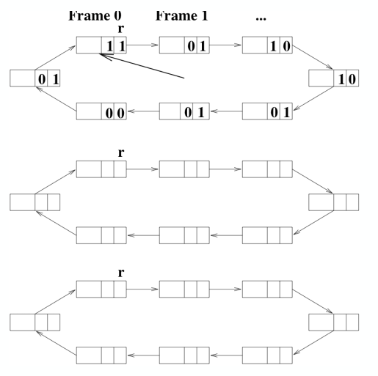
Mundësia e Dyte e Zgjeruar: Zëvendësimi i PAGEve

